Slide 1

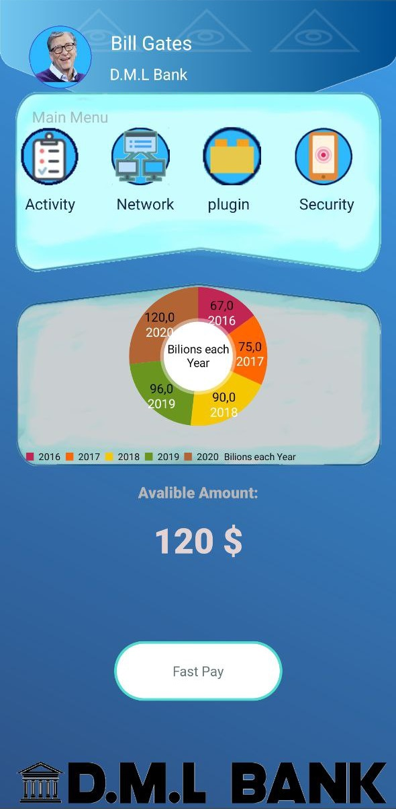
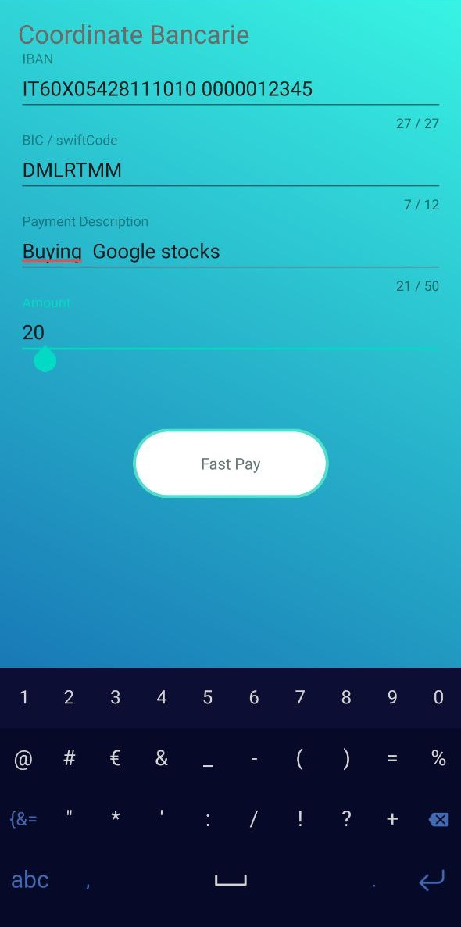
D.M.L BANK Demo interfacce. 1
1. L’applicazione, presenta una schermata iniziale che presenta l’account del proprietario, un menu con varie opzioni, un grafo con il picco annuo di fondi, fondi disponibili ed un tasto per i pagamenti.
2. Cliccando l’icona verrà aperta una nuova schermata, nella quale si potrà effettuare il pagamento tramite bonifico, per confermare dopo aver compilato i campi, si dovrà cliccare fast pay.

Slide 2
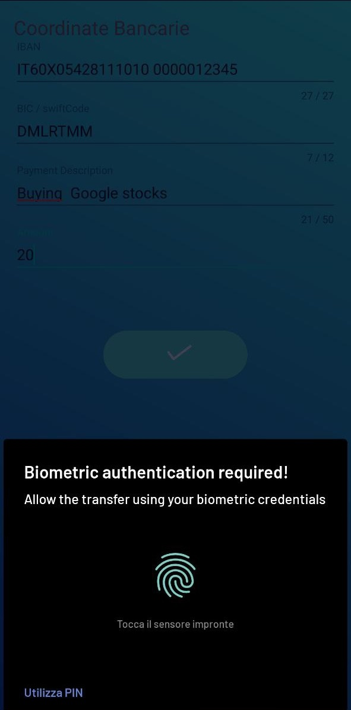
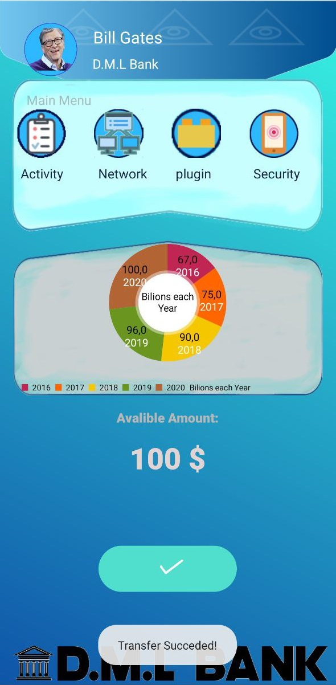
D.M.L BANK Demo interfacce. 2
3. Dopo il click ci verrà chiesto di autentificare la nostra persona con il riconoscimento biometrico o il metodo alternativo che si ha presente sul cellulare.
4. La riuscita comporterà l’aggiornamento della quantità disponibile di fondi.
5. L’assenza di un impronta permetterà la registrazione
6. Se non disponibile un hardware biometrico, l’operazione non sarà permessa!

Slide 3
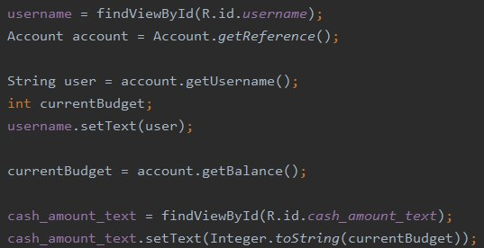
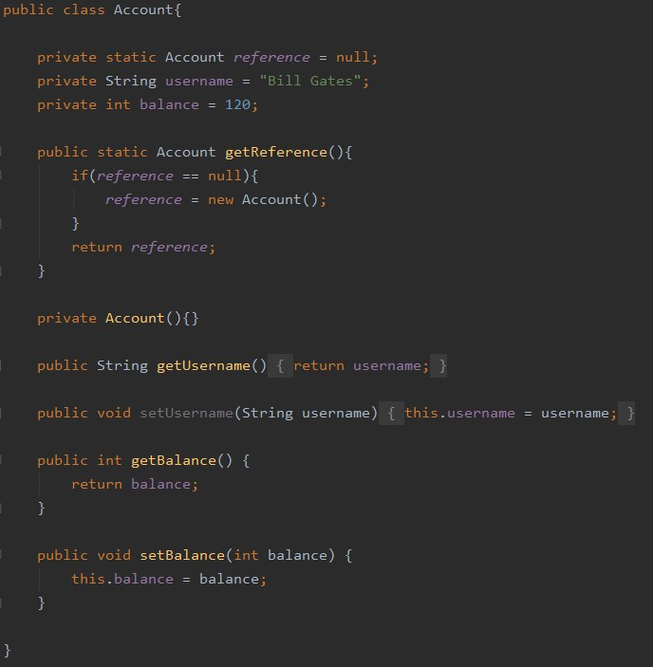

D.M.L BANK Demo un’occhiata da vicino
1.
1-2.
1. Si fa la onCreate() e si compila l’activity con i dati dell’account.
1 – 2 l’Entità account per prelevare i dati, necessari all’accesso dell’utente, servirà principalmente per settare e prendere il valore del budget.
2. Verrà semplicemente invocata la creazione della activity per il bonifico dopo il click del pulsante relativo.
2.

Slide 4
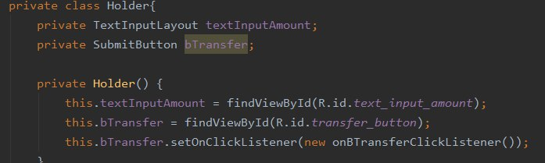
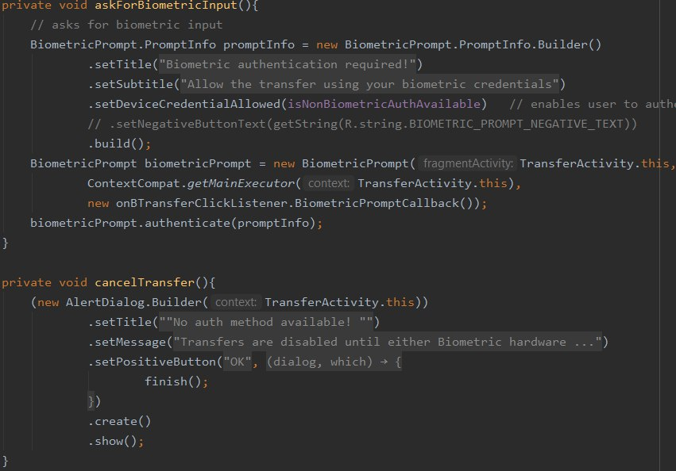
D.M.L BANK Demo un’occhiata da vicino 2
3.
3. Si ha un holder per controllare il click del pulsante e aggiornare i dati.
3.1. Per generare la dialog box si usa la classe askForBiometricInput, inoltre abilita o la possibilità di annullare oppure la possibilità di autenticarsi in un metodo alternativo settato sul dispositivo.
3.1.

Slide 5
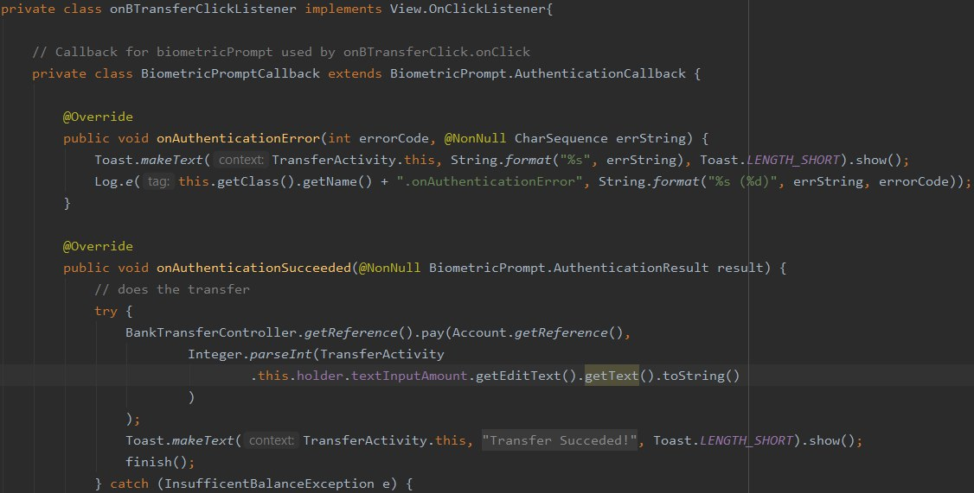
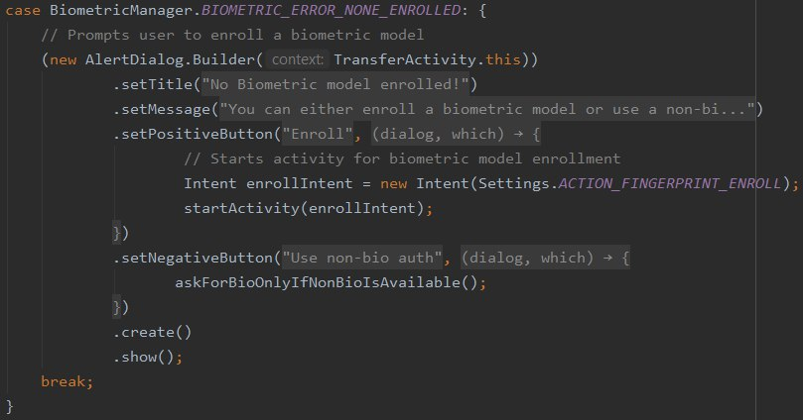

D.M.L BANK Demo un’occhiata da vicino 2
4.
4. Una volta ricevuto l’impronta controlla se ci sono errori, altrimenti chiamerà il controllore del trasferimento e gestirà le eccezioni da lui lanciate.
5. Dopo il click inoltre, si controlla se ci sono impronte registrate, grazie alla classe BiometricManger, se non presente nessun impronta, si possono registrare.
6. Inoltre se non presenti HW biometrici, non si potrà eseguire l’operazione.
5.
6.

